Slide 1
¿Qué resulta cuando se mezcla lo científico y lo cultural?
Las matemáticas y la cultura

Slide 2
Qué resulta cuando se mezcla lo científico y lo cultural?
Se recrean Juicios famosos sobre los derechos de los niños y sabemos
Quihúbo con tus derechos sexuales, la Diversidad y libertad sexual
Realizamos un Parloteo sobre la comparación cultural
y llegamos a ciertas Conclusiones en grupo sobre la cultura, actividades artísticas y expresiones culturales que incluyeron a La importancia de la cultura desde el trabajo social y
Relaciones internacionales.
Conocimos la relación entre:
Percepción y dibujo,
Y del Alto contraste lo positivo-negativo
Además de lo Humano- planta.
Contemplamos las Artes visuales en el mundo laboral
Y encausamos los Fluidos de perforación en la ingeniería petrolera.

Slide 3
Ahora sabemos que hacer en caso de necesitar Primeros auxilios.
Y conocemos la Fisioterapia en las artes y podemos explicar la ciencia del movimiento humano.
Y, aunque nos afligimos de la La vida tormentosa de Friedrich Nietzche y de Edgar Allan Poe
Se nos presentó la Literatura fantástica para soñar despierto,
Junto a los Ángeles nocturnos,
Los Animales sagrados del México antiguo
y la Cosmovisión de la fauna silvestre en contextos arqueológicos.
El camino del biólogo.
Nos llevo a estudiar Enfermedades transfronterizas.
Ahora comprendemos ¿De qué hablamos cuando pensamos en la física?
Y con la Física estadística fuimos de lo micro a lo macro,
Además, con las Mandalas espaciales descubrimos nuestro sistema solar,
Sin embargo, seguimos Entendiendo el universo, la vida y todo lo demás.

Slide 4
Ahora ya sabemos
Qué hace un matemático además de dar clases
Qué hay entre las Matemáticas y elecciones presidenciales
Sabemos Cómo contar un problema con cien números.
Y Qué tan lejos estás de tu crush.
Además aprendimos Sobre números primos y criterios de divisibilidad, Factores de conversión cuárticos, cúbicos. Sobre la Introducción a las incógnitas para la solución de problemas numéricos y vistamos las matemáticas en el siglo XVIII.
La Fotografía científica
nos llevó a reconocer lo que Qué hay más allá de lo que vemos.
Y ahora podremos viajar con nuevos ojos en una Ciudad desconocida.
Logramos sobrevivir a la revolución mexicana sin morir en el intento y
Y ahora podemos usar El poder de la palabra para cambiar el mundo.
Por último, sonidos del Negro espiritual, el góspel, el blues y el jazz nos llevaron a disfrutar de la Música en el tiempo.

Slide 5
Volviendo a los inicios del festival

Slide 6
Psicología y topología
El psicoanálisis es una disciplina que surgió a partir de la necesidad de curar las enfermedades mentales. Además de explorar el inconsciente, también sirve para analizar la historia y la cultura del mundo. Uno de sus más grandes exponentes lacques Lacan, se apoyó en una reama de las matemáticas y la geometría, llamada topología, la cual estudia el fenómeno de transformación de ciertos cuerpos geométricos (como la esfera, el toro y la banda de Moebius). Lacan encontró que el nudo borromeo tiene como característica que al cortarse uno, los otros se separan. Y lo usó como representación de una manera que se anudan los registros de lo real lo simbólico e imaginario (RSI).
Fuente:Contexto matemático 3, Alejandro Olea Díaz, Eduardo Basurto Sánchez, Marco Antonio Rivera Paredes.

Slide 7
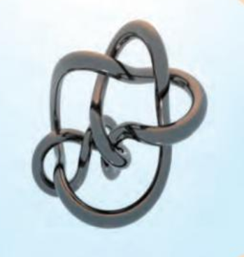
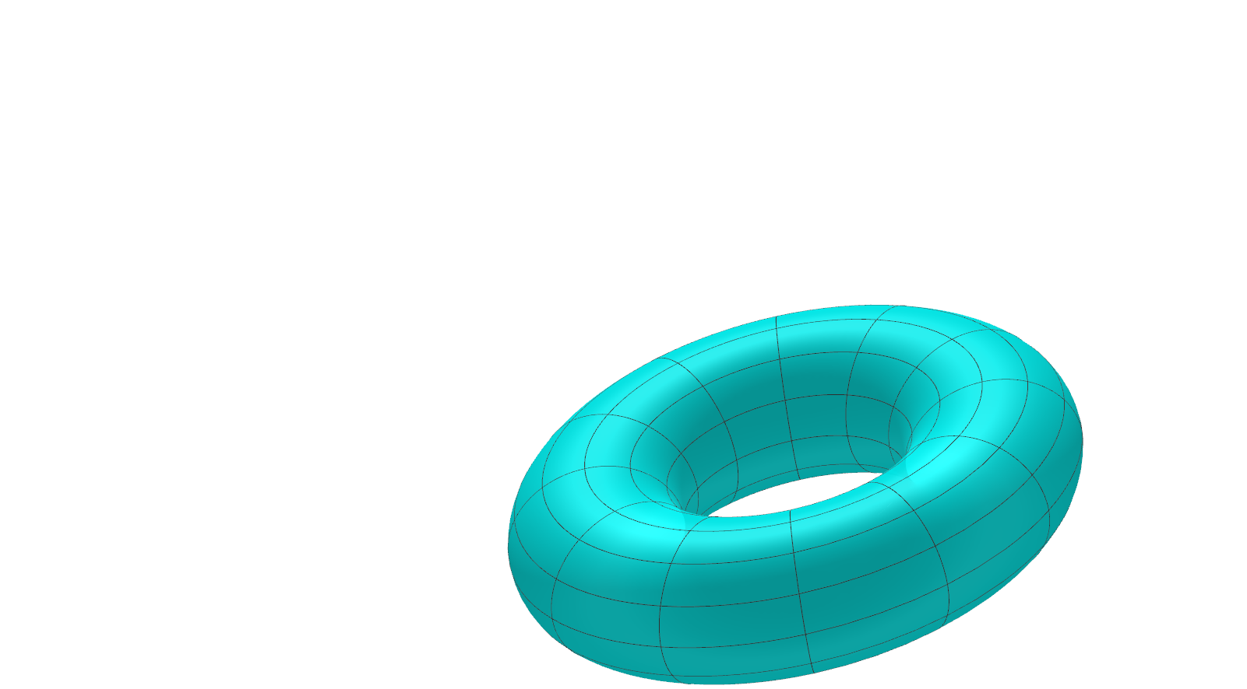
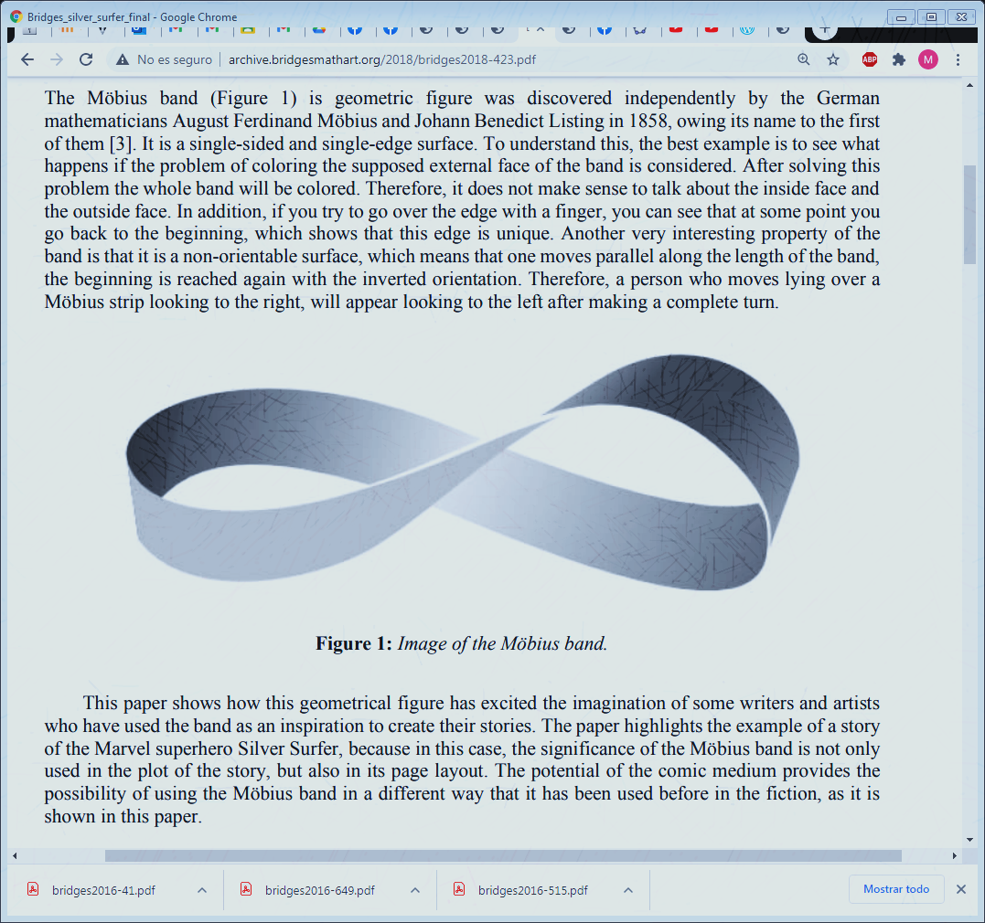
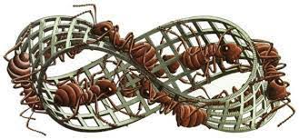
Psicología y topología
Nudo borromeo
Toro
Banda de Moebius

Slide 8
¿Qué se obtiene cuando se mezclan las matemáticas y el papel?

Slide 9
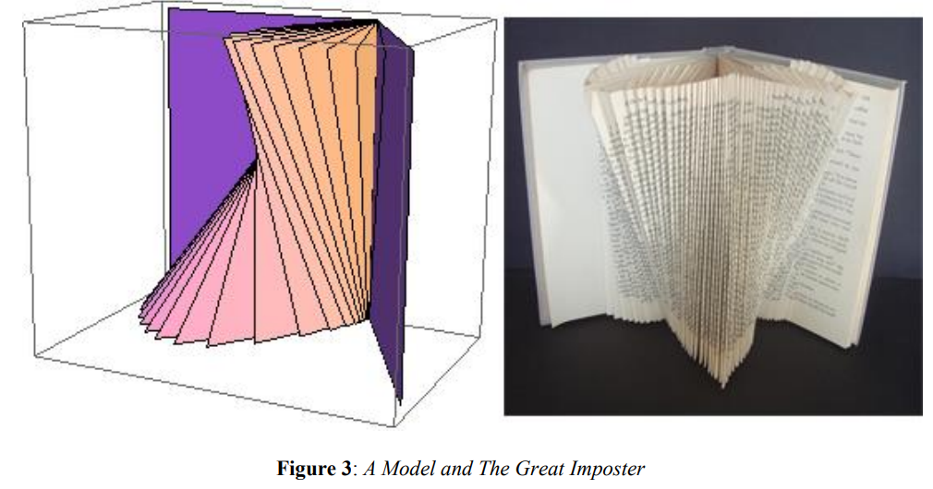
Una forma restringida del origami: The book folding
Es el arte de doblar cada una de las páginas de un libro con el propósito de crear una obra de arte.
Las páginas son sólo dobladas y no cortadas
Se permiten múltiples dobleces en una misma página

Slide 10
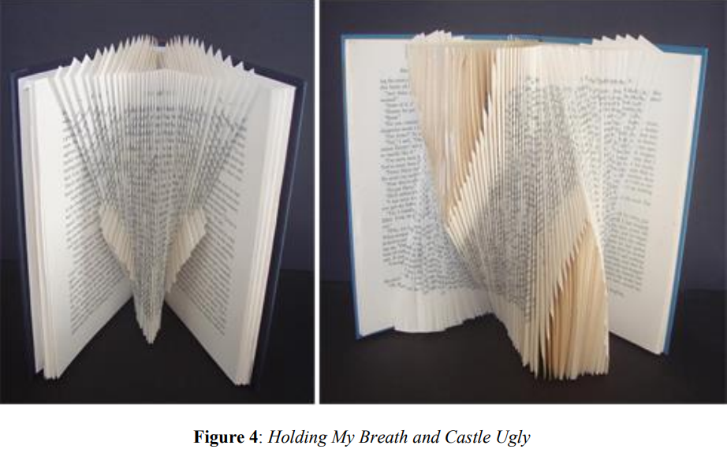
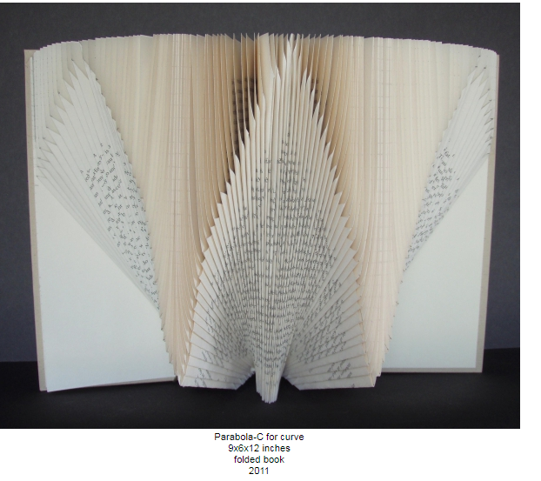
http://gallery.bridgesmathart.org/exhibitions/2012-joint-mathematics-meetings/sharol-nau

Slide 11
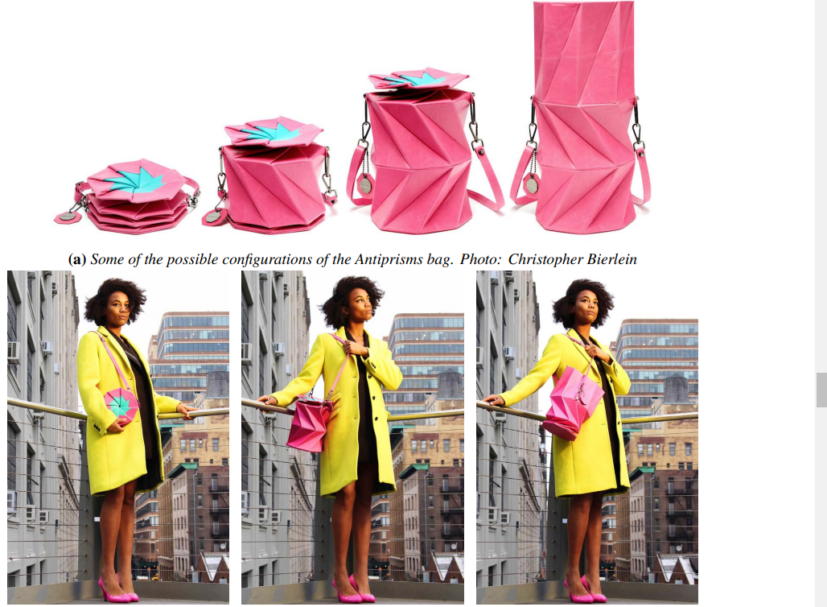
El origami y la moda

Slide 12
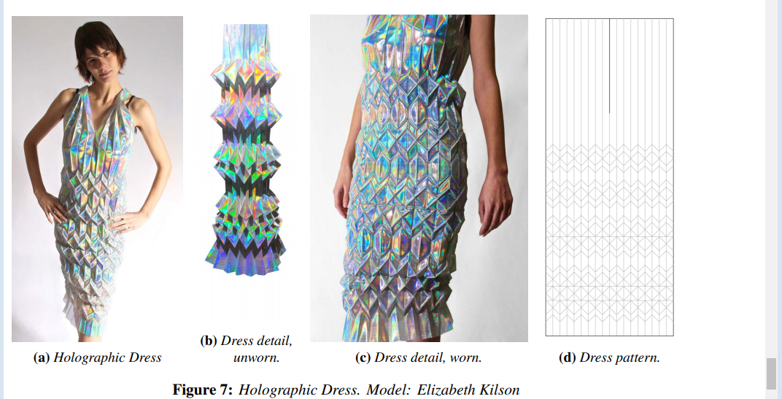

Slide 13
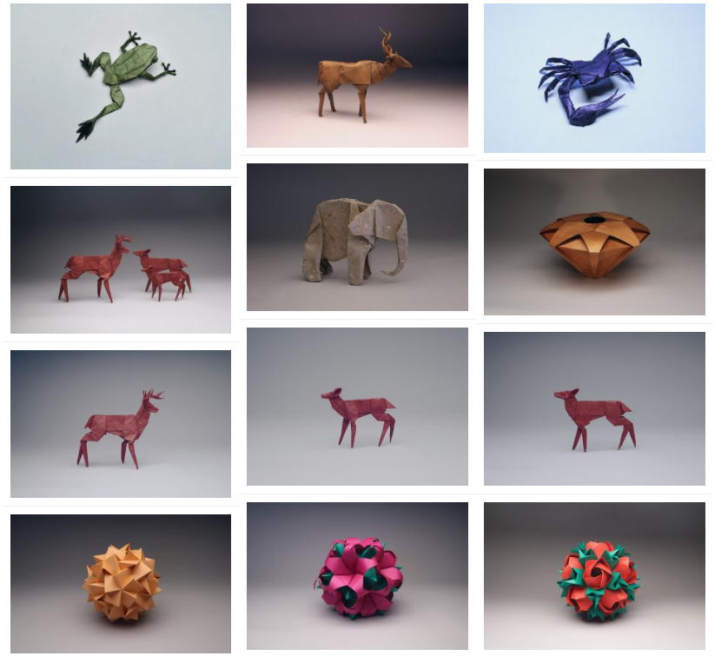
Origami de Robert Lang
https://langorigami.com/#home-more

Slide 14
Otras maneras con las que podemos construir una banda de Moebius y un Toro

Slide 15
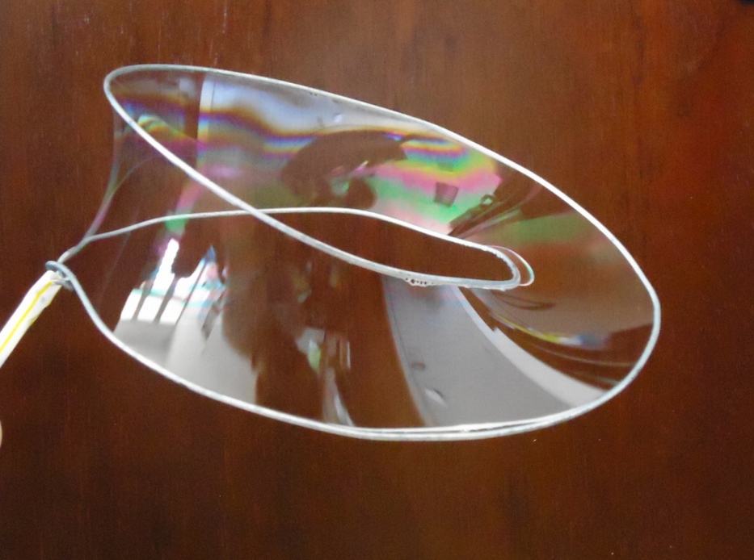
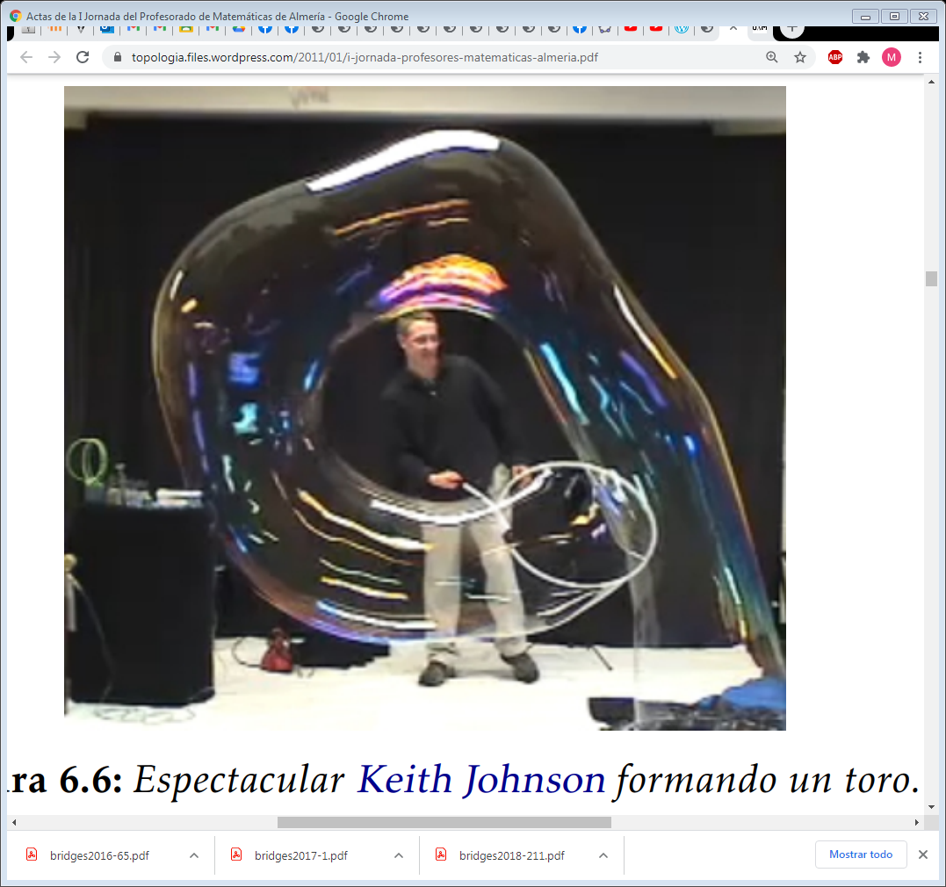
https://topologia.files.wordpress.com/2011/01/i-jornada-profesores-matematicas-almeria.pdf

